Slide 1
Att som forskare kommunicera genom media - vad, hur och varför?
Fredrik Hedenus, PhD
Fysisk resursteori, Chalmers
hedenus@chalmers.se

Slide 2
Varför?
Forskare följer också medier
Göra skillnad
Ingår i uppgiften
Genererar nya möten och idéer
Bygger din profil

Slide 3
Vad?
Idéer
Kunskap i fältet som är relevanta för bredare grupper
Resultat
Nyhet i vetenskap inte samma som nyhet i media
Olika medier har olika kompetens och intresse att kommunicera djup i forskningen

Slide 4
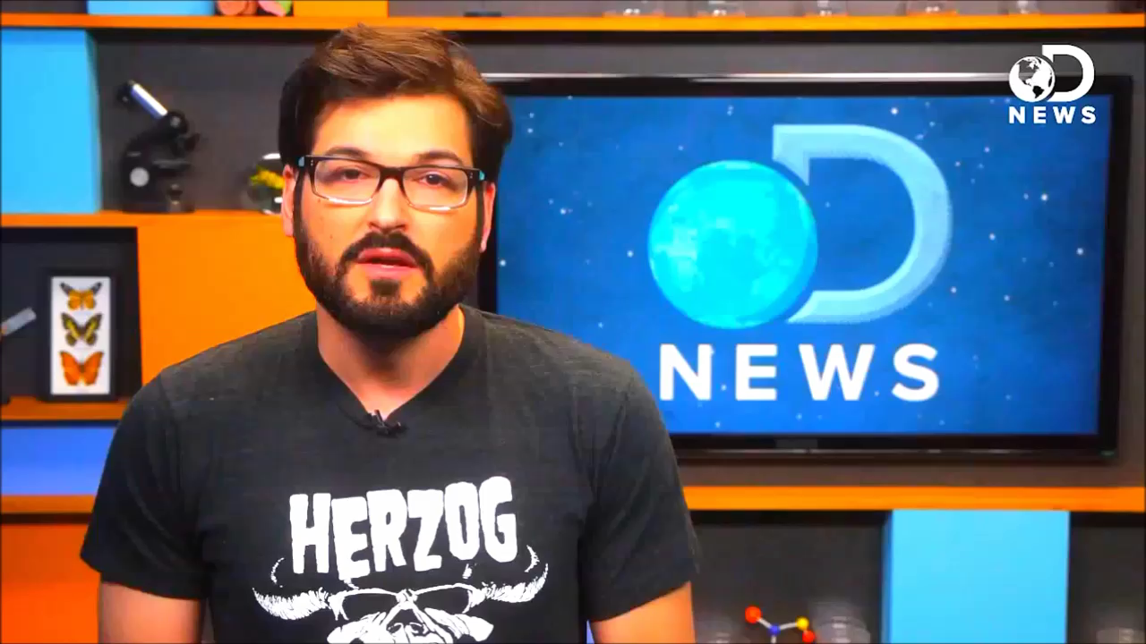

Slide 5
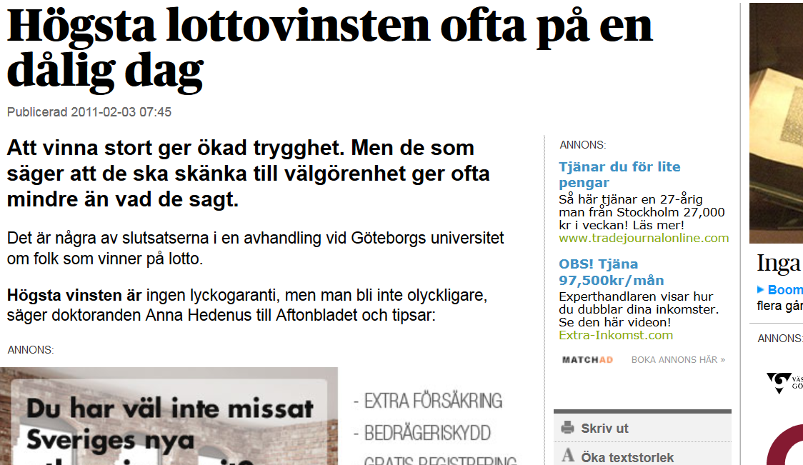

Slide 6
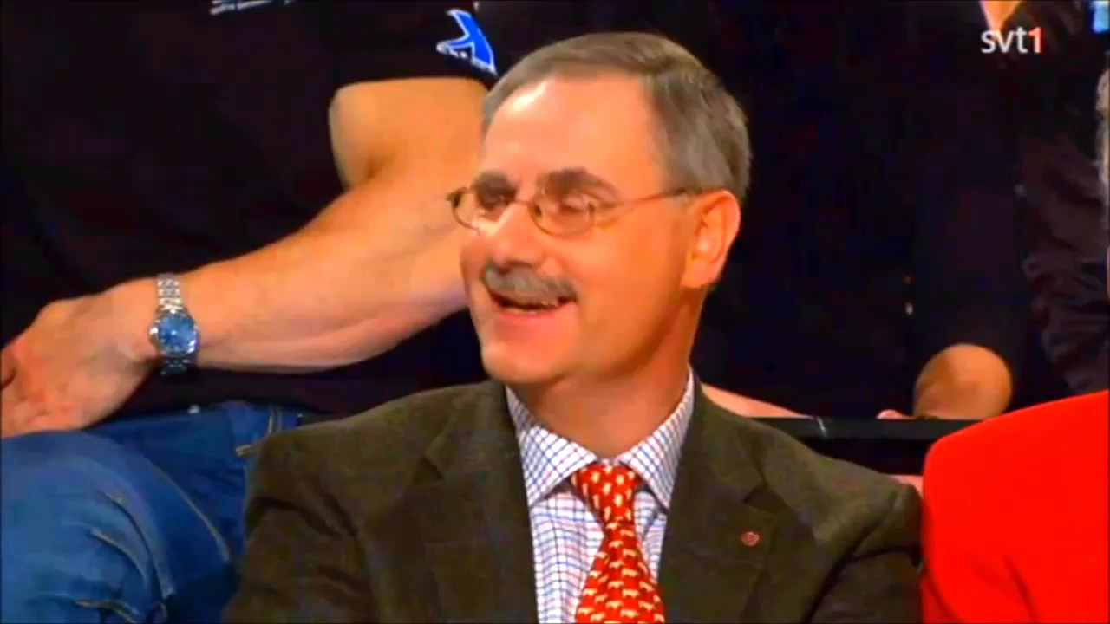

Slide 7
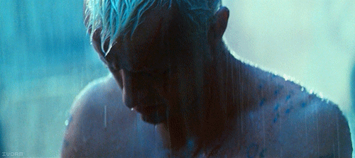
Och när det går fel
All those moments will be lost in time like tears in the rain

Slide 8
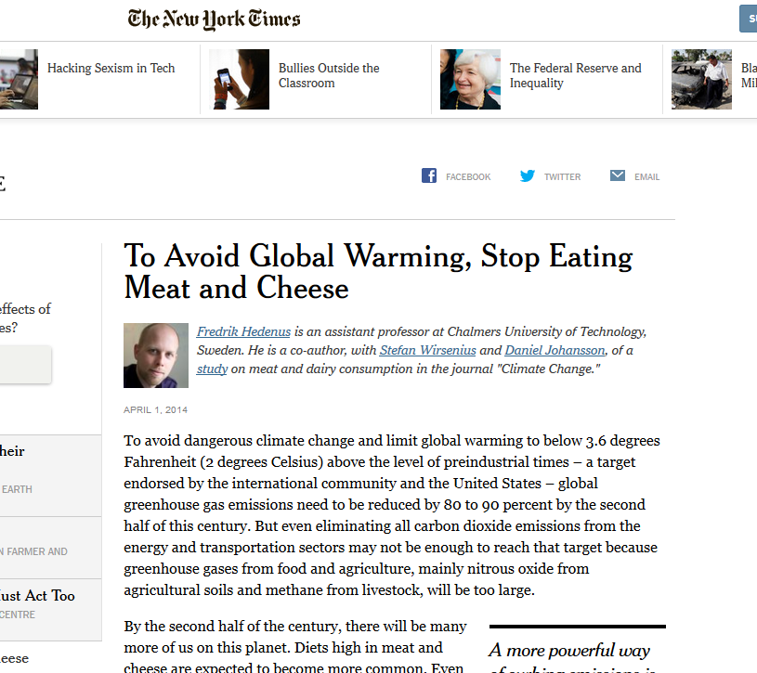
Ibland blir det bättre än man tänkt sig

Slide 9
Hur?
Populärvetenskapliga texter
Debattartiklar
Pressmeddelanden
Journalister som hör av sig

Slide 10
Att tänka på
- Var kortfattad, rak och tydlig
- Visa på komplexitet, reducera komplexitet
- Undvik fackbegrepp
- Be om att läsa texter innan de publiceras
- Hjälp journalisterna att förstå
- Har man aldrig misslyckats har man aldrig försökt

